Slide 1
电气测量中的抗干扰技术
电气工程系 廖兴林 lxl108381@126.com

Slide 2
干扰三要素
干扰源
耦和途径
受扰对象
干扰性质
典型的电气干扰
C*du/dt 共模干扰电流
电压型干扰源
空间分布电容
附近的导体
共模
2. 电流型干扰源
空间分布互感
附近的回路
差模
开关电路中IGBT动作时会带来较大的du/dt和di/dt。
M*di/dt 差模电动势

Slide 3
重新认识 分布电容、空间电感

Slide 4
分布电容——无处不在却不可见
分布电容耦合模型：干扰源导体极板——介质——受扰导体
举例：
线对板：高压导线对大地
线对线：电气设备内部不同带电导线之间
线对点：带电端子与周围导线；集成电路管脚与周围布线
点对点：不同电位的带电端子之间；集成电路相邻管脚之间
量化估算（空气介质）：大多数情况下都在pF

Slide 5
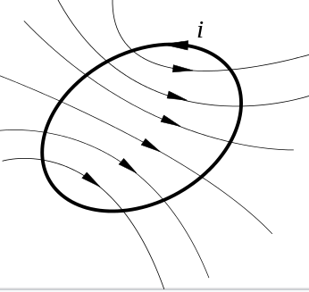
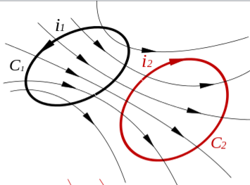
自感和互感
 | 定义式 | 物理意义
自感系数 L |  | 单位电流所产生的与电流回路自身铰链的磁链大小 对于干扰源，希望L₁小，意味着回路所产生的磁场干扰小， 例如：对折的电流回路基本不对附近的回路有磁干扰
互感系数 M |  | 单位电流所产生的能被其它闭合回路所交链的磁链大小 低互感M 意味着受扰回路对电流I₁产生的磁场不敏感

Slide 6

对互感M的再认识
单匝测量回路的感应电动势
空气耦合的线性磁路 B=ki
互感系数M
M=kS
结 论
减小感应回路的面积S，是减小M 的最有效办法。尽可能减小受扰电路的面积可以实现低互感回路。

Slide 7
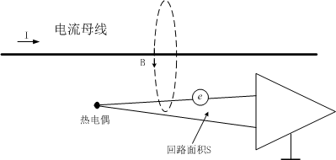
空间互感M大小的估算
以直线电流产生的磁场为例
直线电流I对测量回路S的互感

Slide 8
目录
1
电容耦合及其抗干扰对策
2
磁场耦合及其抗干扰对策
3
共阻抗耦合及抗干扰对策
4
共模干扰及其对策
5
测量系统输入级的两点接地

Slide 9
目录
1
电容耦合及其抗干扰对策
2
互感耦合及其抗干扰对策
3
共阻抗耦合及抗干扰对策
4
共模干扰及其对策
5
测量系统输入级的两点接地
6
滤波器

Slide 10
电压型干扰机理探秘
容性电流穿透空间分布电容流向测量电路，电压变化率越大，电容电流越大，耦合作用越强。
干扰源
脉冲功率电压，俗称“动点”
交流高电压
耦和途径——分布电容
受扰对象——附近的导体
干扰性质
穿透分布电容的共模电流i_{c}（右图红虚线）
浮地的参考端

Slide 11
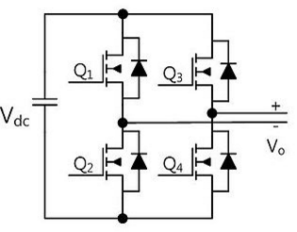
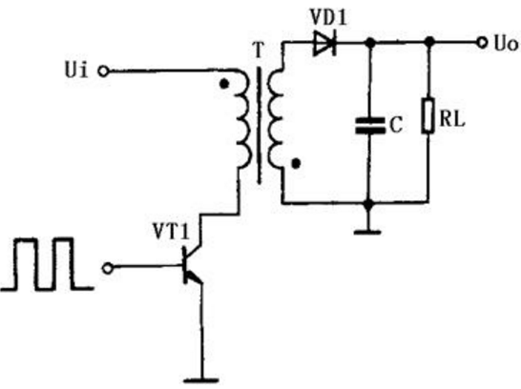
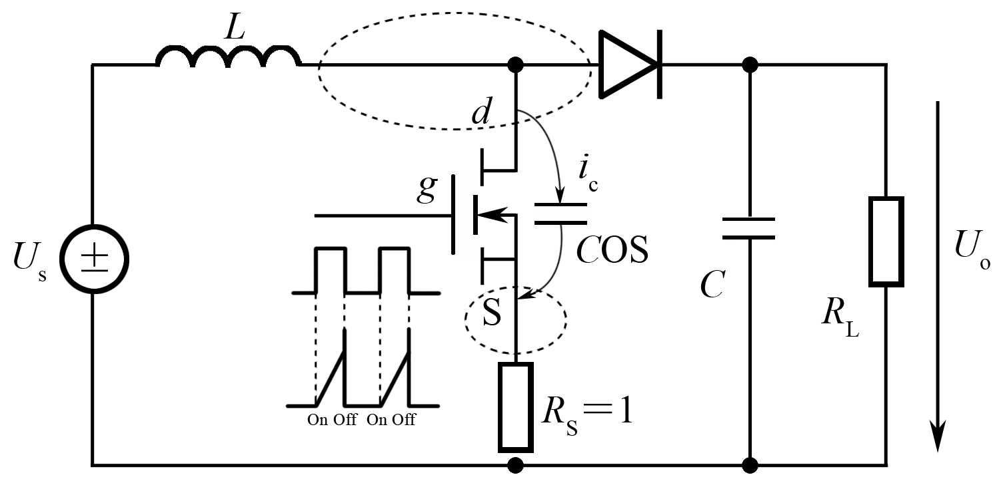
常见“动点” 举例
动点——电容耦合型干扰的主要干扰源之一
电路中某个节点对周围导体的电压呈现为周期性功率脉冲电压，其du/dt值很高，俗称“动点”
Boost电路
逆变H桥
反激式开关电源

Slide 12
估算穿透分布电容介质的电流
电路类型 | 特殊因素 | 估算i_{c} （分布电容为10pF）
正弦稳态电路 | 高电压可达10⁶V | i_{c}=U∗ωC =10⁶∗314∗10∗10⁻¹²=3.14mA
功率开关电路 | du/dt可达10³V/us | i_{c}=C∗ du/dt =10∗10⁻¹²∗10⁹=1mA
* 电子电路中的工作电流和信号电流都在mA级

Slide 13
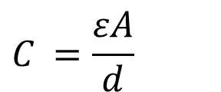
$$C_{ }=\frac{εA}{d}$$
抗干扰对策之一
优化布局设计减小耦合电容
减小干扰源导体的有效面积
线-线型干扰
避免平行布置
减小受扰导体的
有效面积
更多可能？
PCB布局设计中浓缩“动点”的面积，相当于减小耦合电容的极板1面积
相当于减小耦合电容的有效面积
相当于减小耦合电容的极板2面积

Slide 14
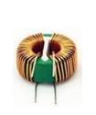
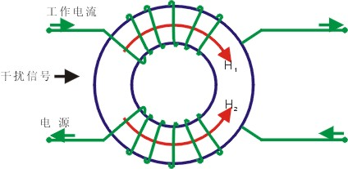
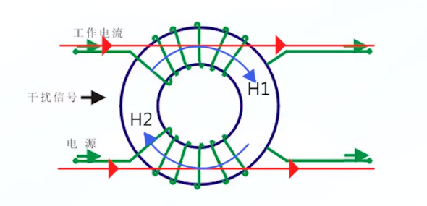
抗干扰对策之二——共模电流的滤波
疏堵并举，围剿共模电流
疏：两个Y电容C_{Y}是共模电流的低阻泄洪通道
堵：共模电感只对共模电流呈高阻抗
右手比一下，磁场方向
正常工作，产生的磁场大小相同，方向相反，互相抵消，对外不显示阻抗。
共模电流，产生的磁场大小相同，方向相同，增强，对外显示大阻抗。

Slide 15
知识扩展：单级EMC滤波器典型电路
C_{X}、C_{Y}为安规电容
共模电感仅对共模电流呈现高电抗，对工作电流零电抗
EMC滤波器常常用于交流电网与开关电源/变频电源之间（开关电源/变频电源常常会产生共模电流）
单级EMC滤波器不能覆盖150K-30MHz的标准频率范围

Slide 16
抗干扰对策之三——用静电屏蔽层切断电容耦合
一般用铜或者铝
采用导电性能好的导体作为信号电缆和仪器的外壳，并将它们接到一个固定电位上构成法拉第笼
信号电缆的屏蔽层只在测量仪器一端接地，而传感器不接地，防止由于两点接地引入额外的接地电位差耦合到测量仪器

Slide 17
目录
1
电容耦合及其抗干扰对策
2
互感耦合及其抗干扰对策
3
共阻抗耦合及抗干扰对策
4
共模干扰及其对策
5
测量系统输入级的两点接地
6
滤波器

Slide 18
揭秘电流型干扰源之干扰机理
干扰源——电流
脉冲功率电流
大交流电流
耦和途径——空间互感
受扰对象——附近的回路
干扰性质——差模电动势e
干扰源
长直导线在距导线中心r处的磁感应强度为：
结论：减小互感耦合M 的办法
减小受扰回路面积S
增加距离d
减小μ ——磁屏蔽

Slide 19


抗干扰对策1：从干扰源入手
减小感应回路面积
敏感的测量仪器置于磁场较弱的区域
回路面积小，回路外磁场部分抵消
右手定则
回路面积大，回路内磁场加强

Slide 20
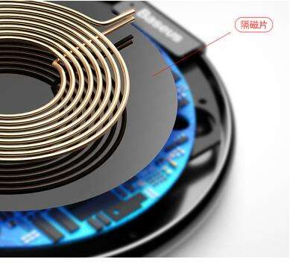
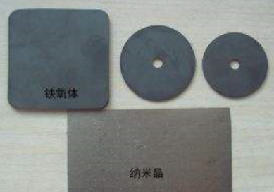
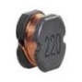
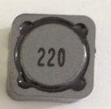
抗干扰对策2：从耦合途径入手
采用磁屏蔽，切断耦合途径
用磁导率高的导磁材料（钢材、软磁粉材制成的隔磁片等）做成屏蔽罩
磁导率受多种因素影响，如温度、外加磁场频率、饱和等
套磁性外壳前后的电感

Slide 21
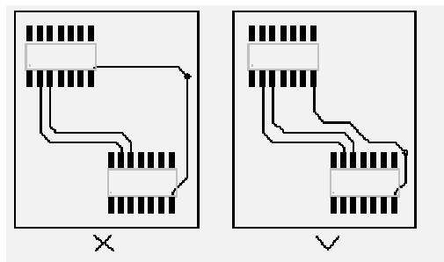
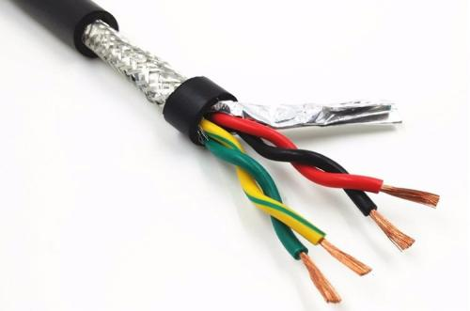


抗干扰对策3：从受扰对象入手
增强受扰对象的抗干扰能力
尽可能减小敏感回路的感应面积
信号线采用屏蔽双绞线

Slide 22
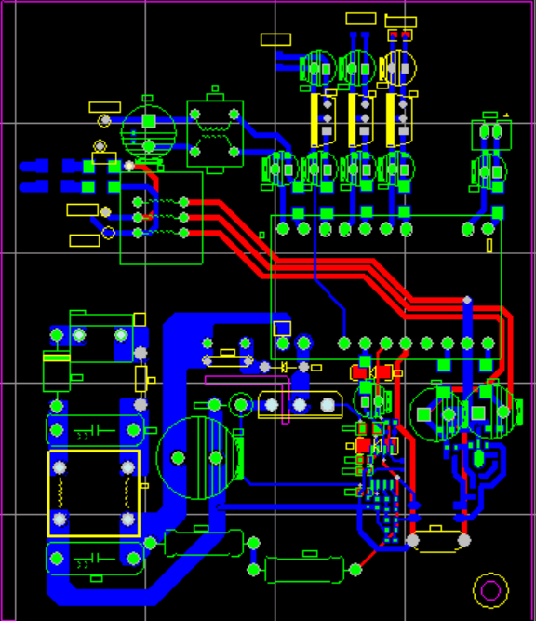
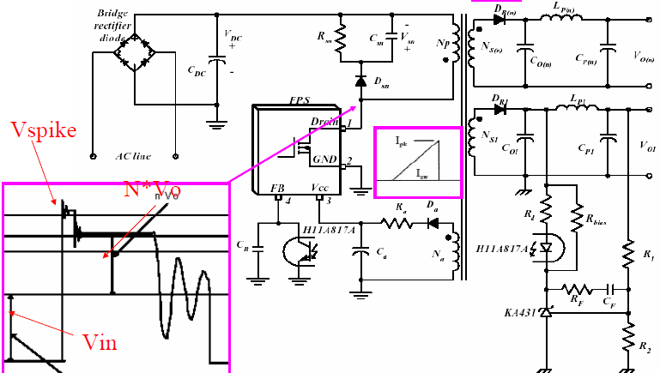
抗干扰设计实例-反激开关电源
动点
高du/dt 节点俗称“动点”，作为分布电容的干扰极板，尽可能减小其等效面积，也就减小分布电容
PWM控制
和反馈回路
主回路尽可能平行并走，控制合理间隔
主电流回路与敏感的PWM控制和反馈回路隔开

Slide 23
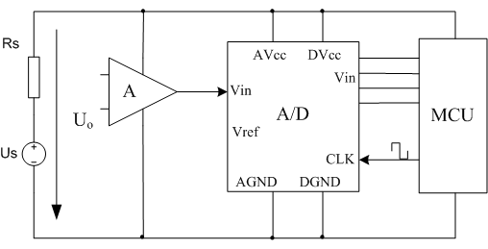
共阻抗（直流电源内阻抗）耦合
模拟电路
数字电路
脉冲电流
数字电路的脉冲工作电流在
共阻抗上产生脉冲电压脉动，影响模拟电路的电源质量
直流稳压电源供电的数字测量仪器的简单构成

Slide 24
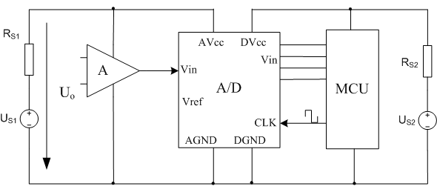
共阻抗耦合的去耦
简易办法-电容退耦: 在数字集成电路的电源和地之间并联10uF的电解电容和0.1uF的无感电容，由这些电容提供数字集成电路内门电路翻转时所需的部分电流，减小对外部电源的依赖，从而削弱与其它电路的耦和。
脉冲电流
另一种方法：数字电路和模拟电路分别使用独立的直流稳压电源供电。

Slide 25
目录
1
电容耦合及其抗干扰对策
2
磁场耦合及其抗干扰对策
3
共阻抗耦合及抗干扰对策
4
共模干扰及其对策
5
测量系统输入级的两点接地
6
滤波器

Slide 26
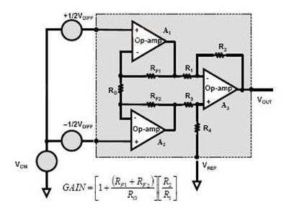
共模信号
共模电压：电压信号中共有的对地电压分量
共模电流：大小、方向相同的电流，与回路工作电流相反
共模电电流I_{CM}与负载电流I_{L}
共模电压V_{CM}与差模电压V_{DIFF}

Slide 27
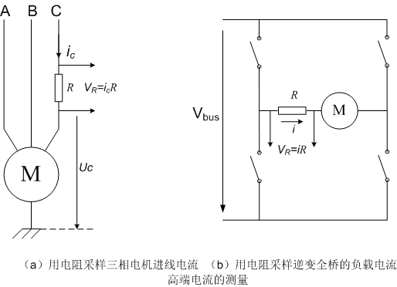
共模电压
常见的共模电压
电桥电路的输出
采样电流的电阻位于高端(high side)
多点接地时出现不同地电位
三相电气设备(如电机)的供电回路中
逆变电路H桥高端

Slide 28
输入级的两点接地可能引入额外的共模输入
传感器和前置放大电路都分别接地，不同接地点之间存在电位差Ug。当这个电位差与被测量的信号相比，在幅度上不能忽略时，它就会以共模信号的形式表现出来，并耦合到前置放大电路的输入端。
解决措施：为了避免因两点接地而造成不必要的共模输入，一般只在前置放大电路处一点接地，信号源采用差分输入

Slide 29
共模电压信号如何转变成差模干扰？
假设电桥平衡，则V_{C} =V_{D} =U/2，得下图：
当外部阻抗不平衡，即出现：
则有：
总结：
电桥平衡时，当放大电路存在输入失调时，输出非零
输出与共模分量大小和输入阻抗不平衡度成正比

Slide 30
高共模的另一个危害—阻塞输入信号
“共模六边形”上点F和C点就是所对应的横坐标就是共模阻塞电压。此时，差模输入无论多大，都不会在输出中得到反映。因为此时输入级晶体管已经处于饱和导通或截止状态。
显然，使用集成仪表放大器时，应当将共模输入分量限制在图中的AB或ED边线所对应当的范围以内。
共模输入对AD623可能的最大输出电压的影响

Slide 31
共模电压的抑制
1. 前置放大电路避免多点接地
2. 电路结构和参数尽可能对称
3. 如外部阻抗无法保证对称，可用共模分量去驱动输入信号屏蔽层减轻共模的影响

Slide 32
用DataGuard（共模分量）驱动输入电缆屏蔽层
AD522的Pin13输出就是缓冲过的共模输入电压分量
显然，这种方法不适用于共模分量高于仪表运放电源电压的情形

Slide 33
共模电流的滤波——EMC滤波器
共模电感原理
疏堵并举，隔离共模电流
疏：两个Y电容C_{Y}是共模电流的低阻泄洪通道； C_{Y}为安规电容
堵：共模电感只对共模电流呈高电抗，对工作电流无电抗
EMC滤波器常常用于交流电网与开关电源/变频电源之间（开关电源/变频电源常常会产生共模电流）
单级EMC滤波器不能覆盖150K-30MHz的标准频率范围

Slide 34
目录
1
电容耦合及其抗干扰对策
2
磁场耦合及其抗干扰对策
3
共阻抗耦合及抗干扰对策
4
共模干扰及其对策
5
测量系统输入级的两点接地

Slide 35
屏蔽电缆的接地
如果传感器和前置放大电路都必须接地，两个接地点间不可避免会出现电位差U_{g}=I_{g}*Z_{g，}会产生共模干扰电流。
屏蔽电缆两端都应接地，这样利用屏蔽层的低阻通路来分流输入信号电缆上的共模电流，这样可以减小接地电位差在信号电缆上产生的电流I_{g1}，也就减小了由该电流在ΔR_{AB}上引入的电压降，从而减小了共模干扰。

Slide 36
采用浮地设计进一步减小共模干扰
测量电路采用与前图直接接地不同的浮地设计，这样以加大电流I_{g1}所经回路的阻抗，进一步减小流过ΔR_{AB}的电流，这样并联的屏蔽层的分流作用就会得到加强。

